Slide 1
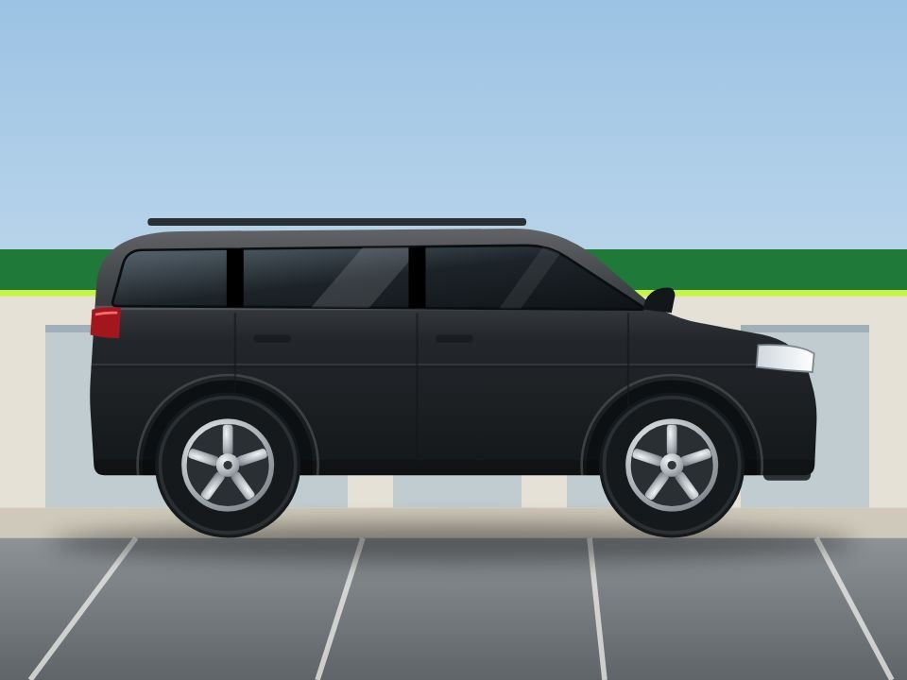
Quem procura o seu carro, direto no seu WhatsApp
Cadê meu carro?
O produto tela por tela: app do cliente, Portal da Loja e Administração
R$ 89.900
Notes:
Abertura. Apresente-se e diga em uma frase o que o app faz: o cliente diz o carro que quer e as lojas da região vão até ele. Avise que a apresentação mostra as telas reais do produto, com dados de demonstração, e que no fim há uma proposta de piloto gratuito.

Slide 2
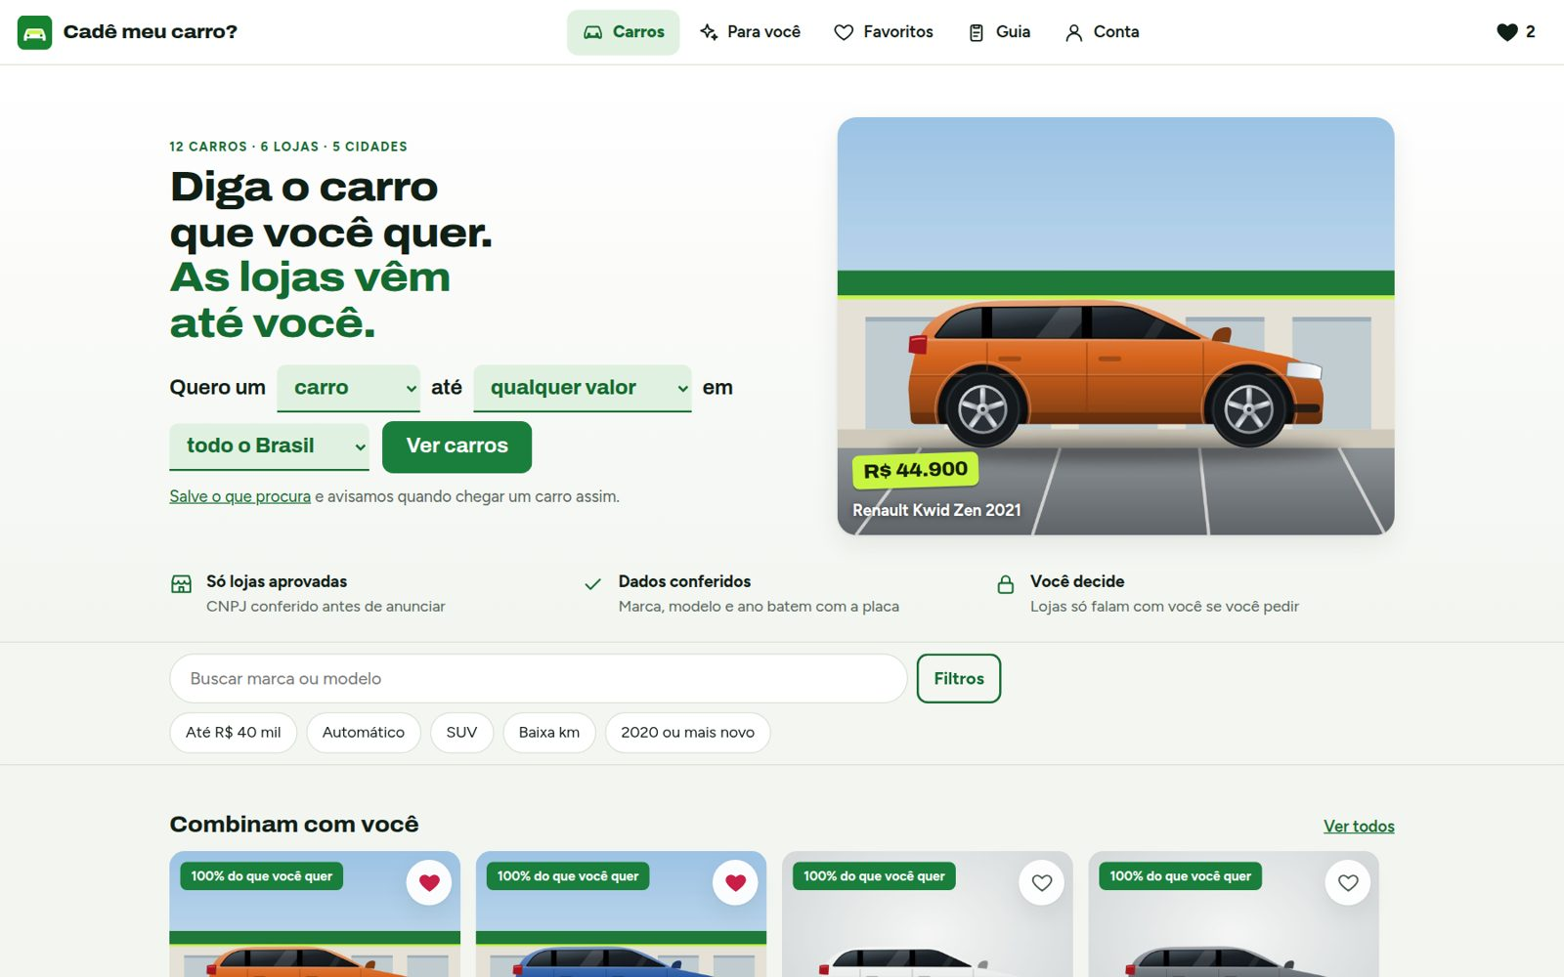
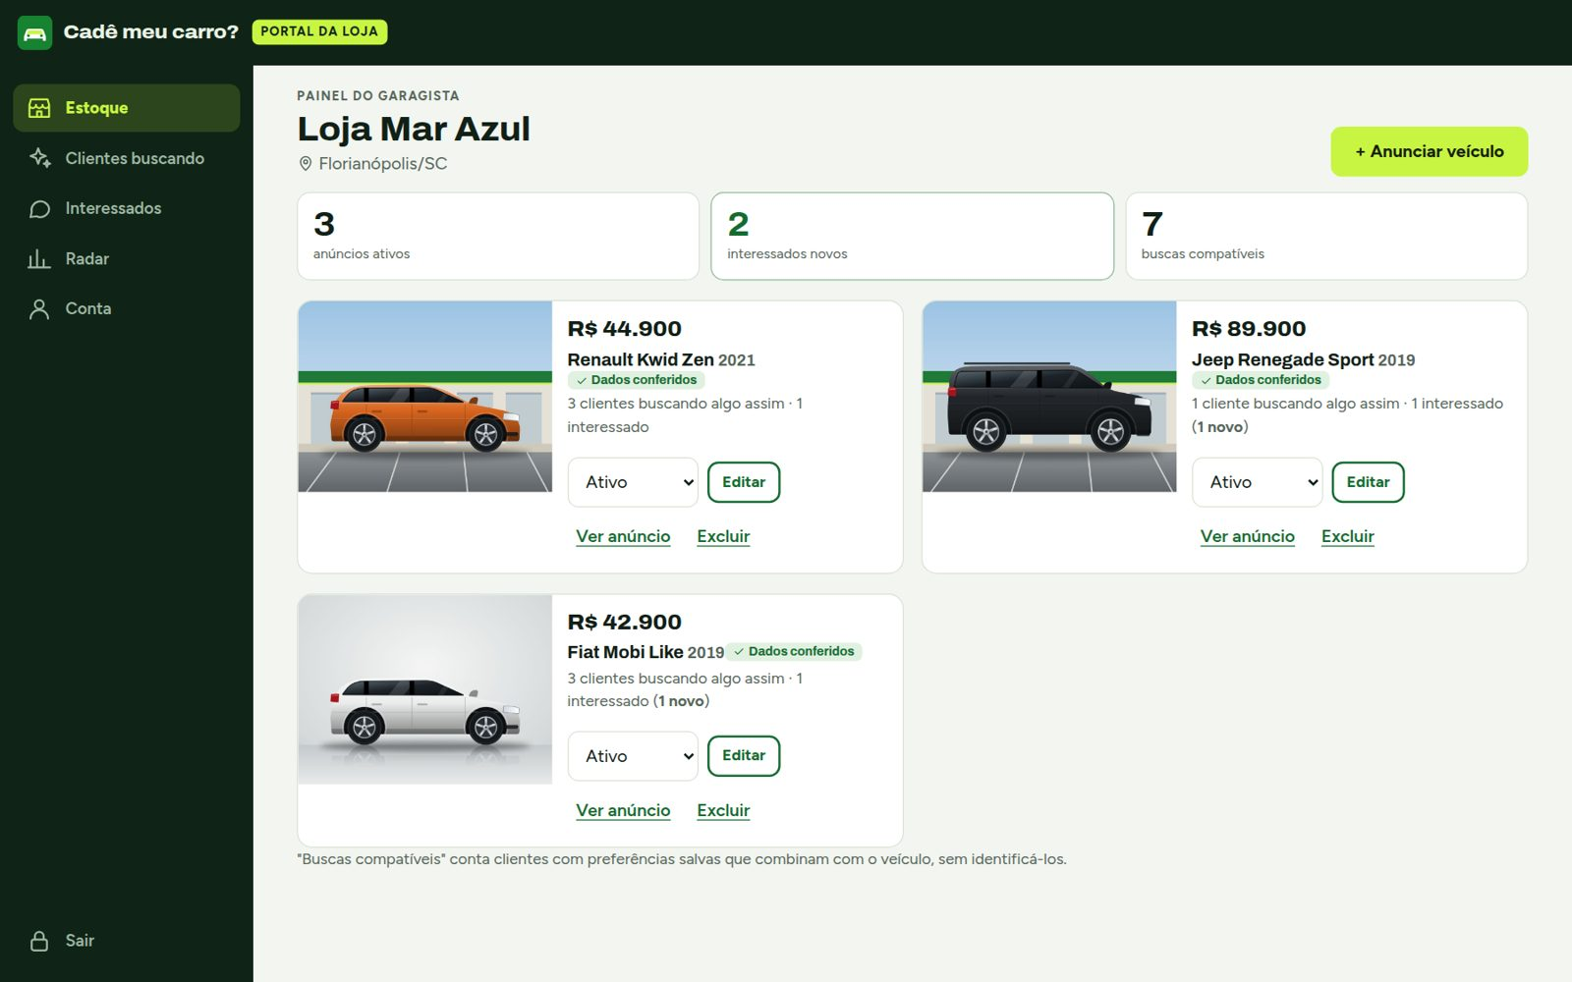
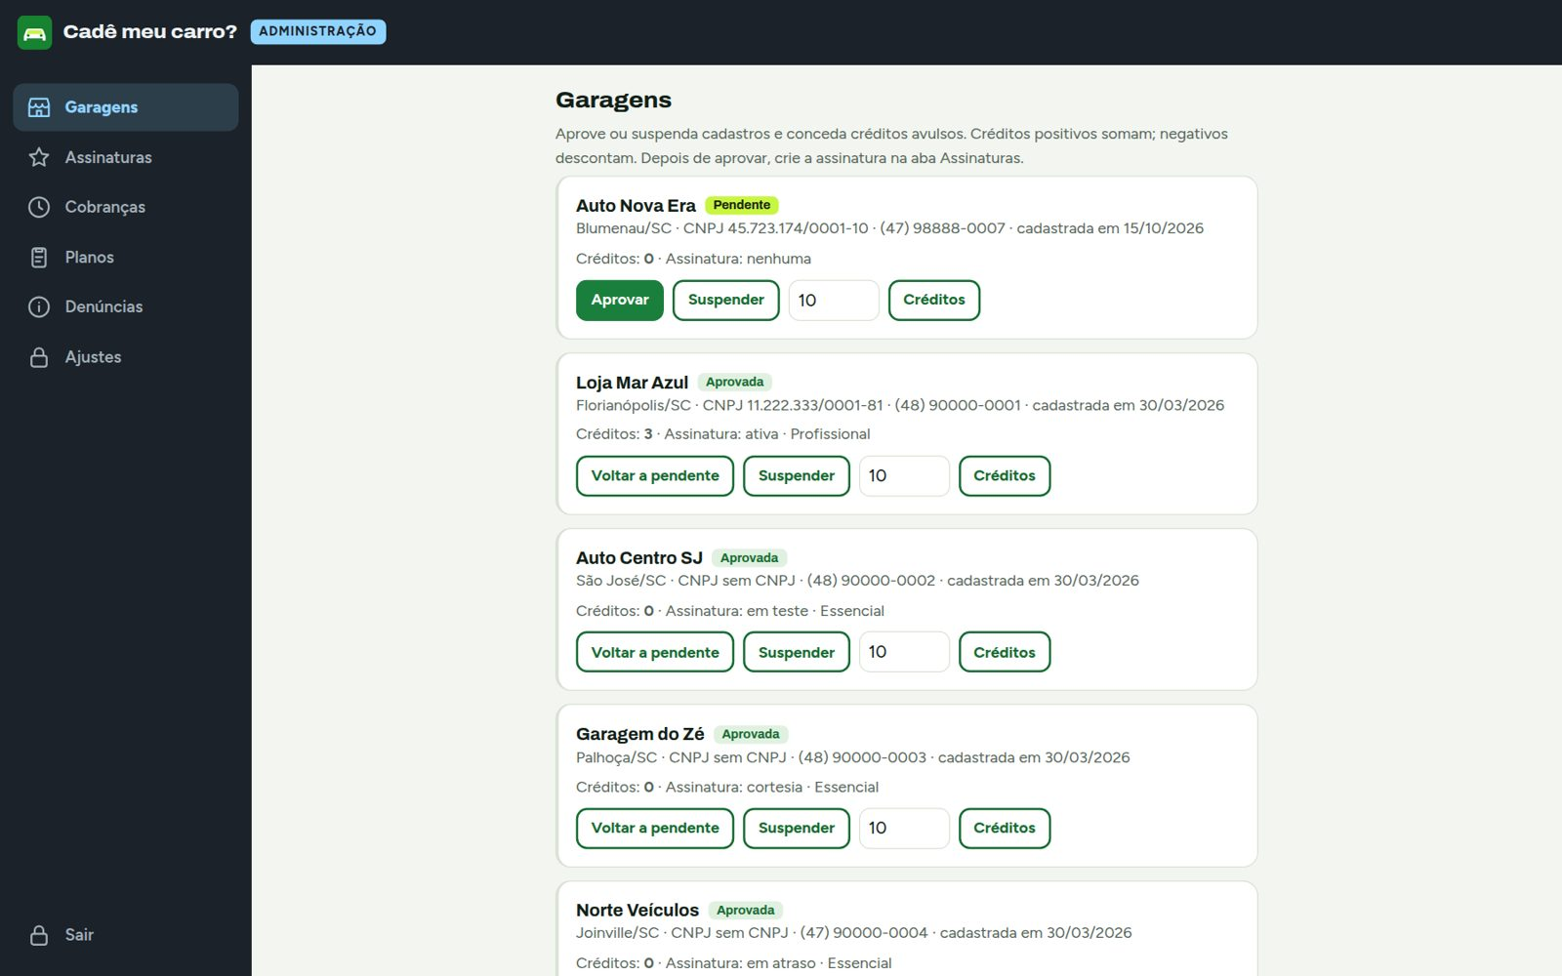
Um marketplace, três portais separados
App do cliente
Portal da Loja
Administração
Quem procura carro
Garagens e lojas de seminovos
Equipe do produto
Busca em frase, carros que combinam, favoritos, guia do primeiro carro e contato direto com a loja.
Estoque, interessados no WhatsApp, clientes buscando carros como os seus e radar da região.
Aprovação de lojas, planos, assinaturas, cobranças e denúncias.
Notes:
Cada perfil tem o seu portal, com menu, telas e acesso próprios. O cliente nunca vê as telas da loja, a loja nunca vê a administração, e uma conta de outro perfil é barrada. Isso também protege os dados: o banco só entrega a cada um o que é dele.

Slide 3
O mercado de usados bateu recorde em 2025
18,5 mi
1
Portais grandes
Muita audiência, ligados a bancos; a loja pequena compete com milhares de anúncios.
carros usados e seminovos vendidos no Brasil em 2025, 17,3% a mais que em 2024
2
Loja pequena
Vende por WhatsApp, Instagram e Marketplace, e só descobre o cliente quando ele chama.
3
A brecha
Mostrar à loja quem já disse o que procura na região, com consentimento do cliente.
Fonte: Fenauto, vendas de veículos usados e seminovos em 2025.
Notes:
O mercado é grande e está crescendo: 18,5 milhões de usados vendidos em 2025, recorde. Os portais grandes têm audiência, mas a loja pequena paga para disputar atenção com milhares de anúncios. A brecha é mostrar à loja quem já disse o que procura na região dela. Atenção: o número de lojas por região ainda não foi levantado; não cite números que não estão aqui.

Slide 4
Do pedido do cliente ao WhatsApp da loja
1
2
3
4
O cliente diz o que quer
"Quero um hatch até R$ 60 mil em SC"
Autoriza ser encontrado
Só quem autoriza aparece para as lojas
A loja vê quem combina
Sem nome nem telefone, até usar 1 crédito
Conversa no WhatsApp
O contato chega com o carro e a mensagem
Quando entra um carro parecido, o cliente recebe aviso. Quando um cliente salva uma busca parecida com o estoque, a loja recebe aviso.
Notes:
Este é o coração do produto. Nos portais tradicionais o cliente procura o carro. Aqui, além disso, a loja encontra quem procura. O consentimento é a base: só aparece para a loja quem autorizou, e o cliente pode desautorizar quando quiser.

Slide 5
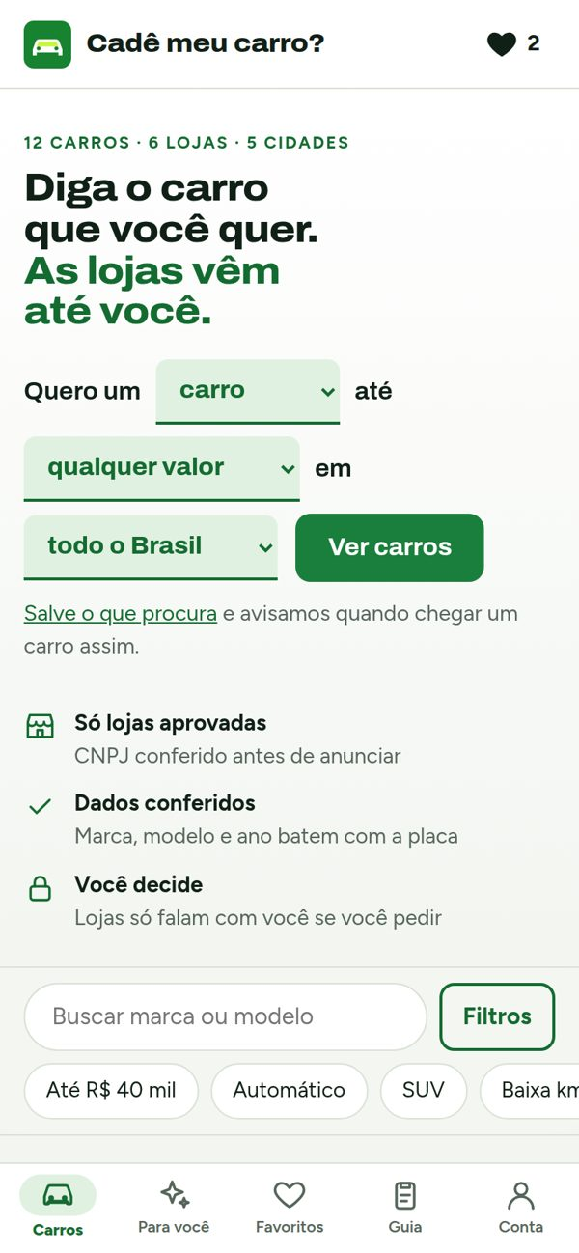
App do cliente
Para quem procura carro, principalmente o primeiro: busca simples, só lojas aprovadas e ajuda em cada passo.
Notes:
Agora as telas do cliente. Elas funcionam no navegador do celular e podem ser instaladas na tela inicial, sem baixar app de loja.

Slide 6
Início: a busca vira uma frase
App do cliente
O que a tela mostra
Busca em frase: tipo de carro, valor máximo e estado
Foto de capa com a etiqueta de preço, como no para-brisa
Três garantias: lojas aprovadas, dados conferidos, contato só se o cliente pedir
Por que importa
Quem compra o primeiro carro não sabe filtrar. Uma frase é mais fácil do que um formulário.
Notes:
A primeira tela já explica o produto. O cliente monta a busca como uma frase e toca em Ver carros. No topo aparecem os números do catálogo: carros, lojas e cidades. As três garantias abaixo respondem ao medo de golpe.

Slide 7
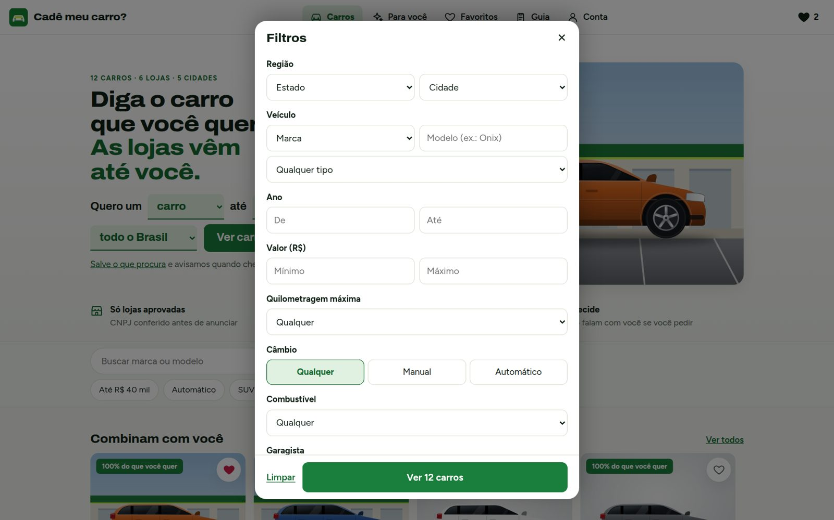
Estoque com filtros completos
App do cliente
O que a tela mostra
Filtros de região, marca, modelo, ano, valor, km, câmbio, combustível e loja
O botão mostra quantos carros sobram antes de aplicar
Atalhos rápidos e ordenação por preço, km ou ano
Por que importa
Quem já sabe o que quer encontra em segundos. E a busca pode ser salva para receber avisos.
Notes:
Para quem quer detalhar, a folha de filtros cobre tudo o que importa na compra. O contador no botão evita a frustração de aplicar filtros e não achar nada. Valores fora da faixa são avisados antes de aplicar.

Slide 8
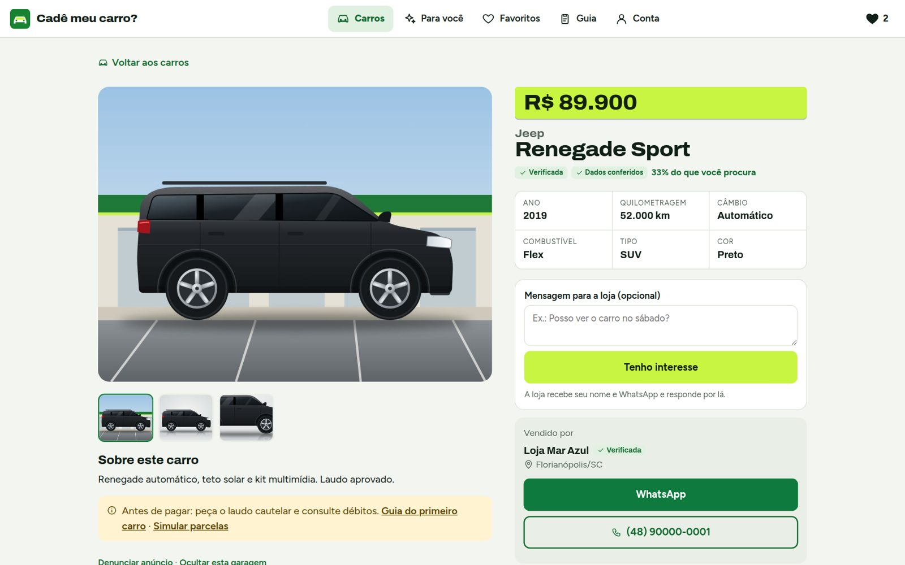
Detalhe do carro: tudo para decidir
App do cliente
O que a tela mostra
Galeria de fotos com miniaturas
Ficha: ano, km, câmbio, combustível, tipo e cor
Selos de loja verificada e dados conferidos pela placa
Botão "Tenho interesse" e WhatsApp da loja
Por que importa
O interesse chega à loja com o carro, a mensagem e o WhatsApp do cliente.
Notes:
Esta é a tela que gera negócio. O cliente vê as fotos, a ficha e quem vende. Ao tocar em Tenho interesse, a loja recebe o contato na hora. No fim da página há o aviso de laudo cautelar e os links para o guia e o simulador.

Slide 9
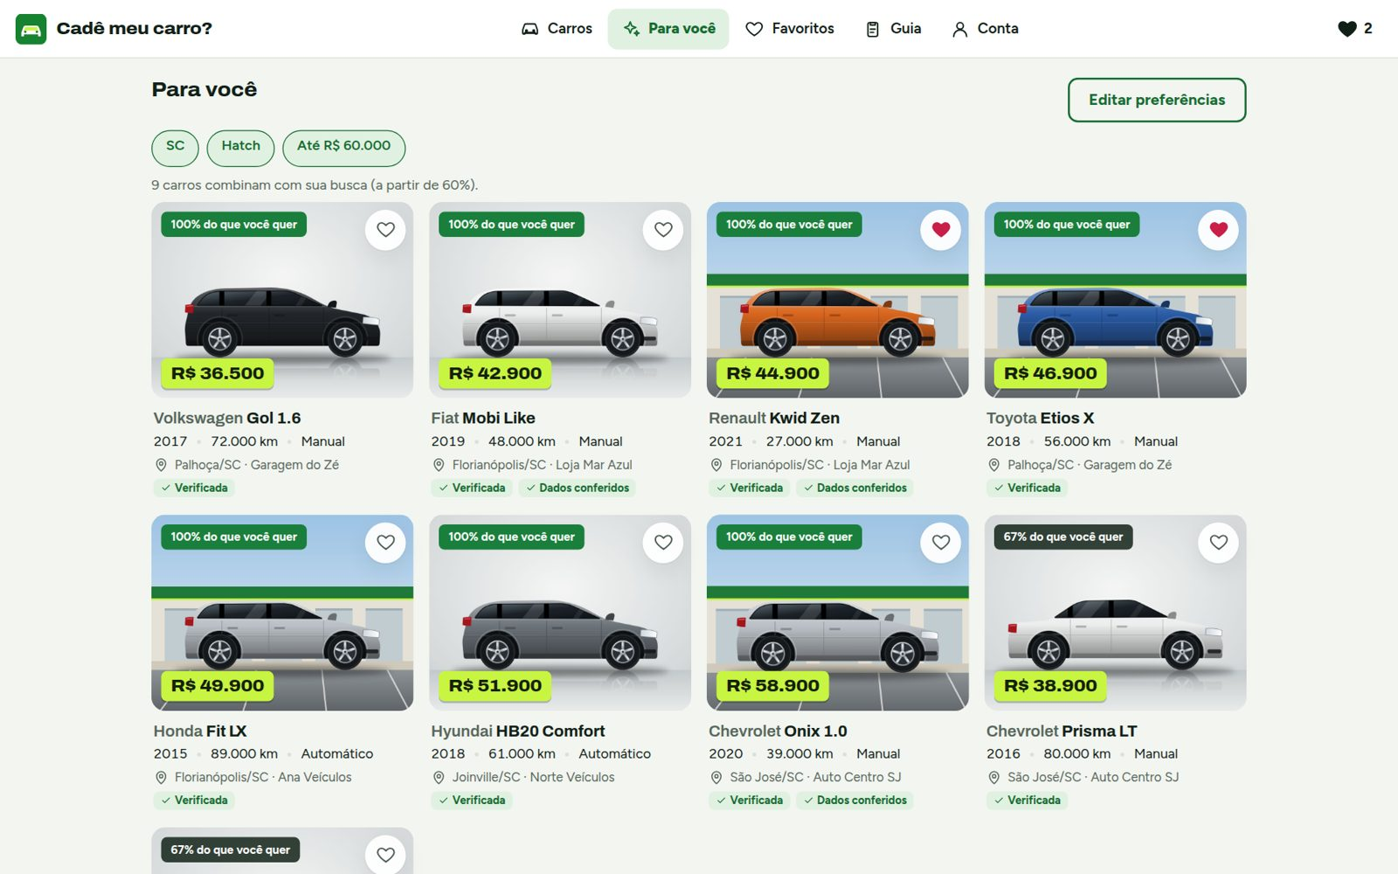
Para você: os carros que mais combinam
App do cliente
O que a tela mostra
Carros ordenados pelo quanto combinam com a busca salva
Percentual de combinação em cada carro
Os critérios salvos aparecem no topo, para editar
Por que importa
O cliente volta ao app sem precisar refazer a busca.
Notes:
Depois que o cliente salva o que procura, esta tela mostra primeiro o que mais combina. O percentual ajuda a comparar. Só entram carros a partir de 60% de combinação.

Slide 10
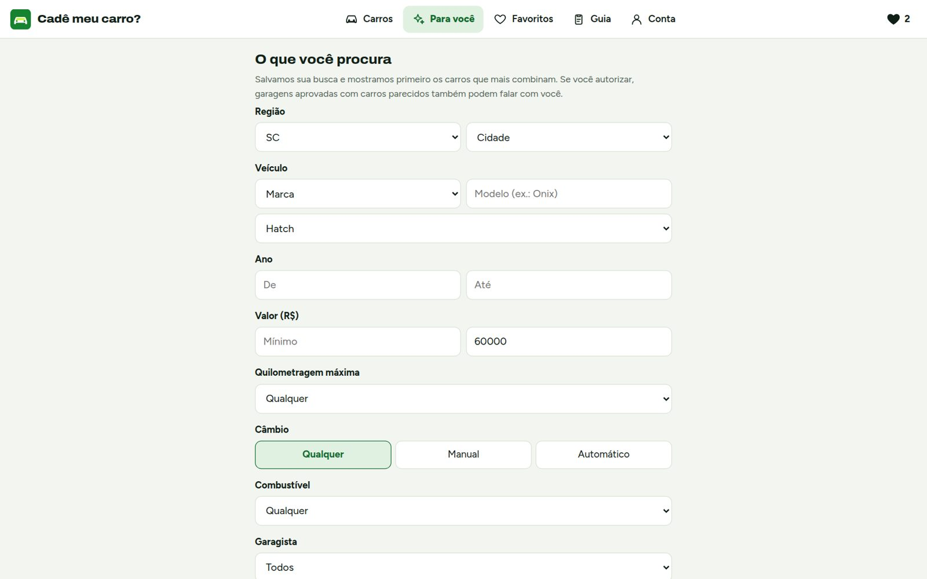
O que eu procuro e a autorização de contato
App do cliente
O que a tela mostra
A busca salva, com os mesmos filtros do catálogo
Caixa "Quero ser encontrado por lojas", desmarcável a qualquer momento
Ativação de avisos no celular
Por que importa
É aqui que nasce o lead: só com a autorização do cliente, conforme a LGPD.
Notes:
Esta tela sustenta o modelo de negócio. Sem a autorização, a busca do cliente só entra em estatísticas anônimas. Com ela, lojas aprovadas veem que existe um cliente compatível. O cliente pode desmarcar quando quiser.

Slide 11
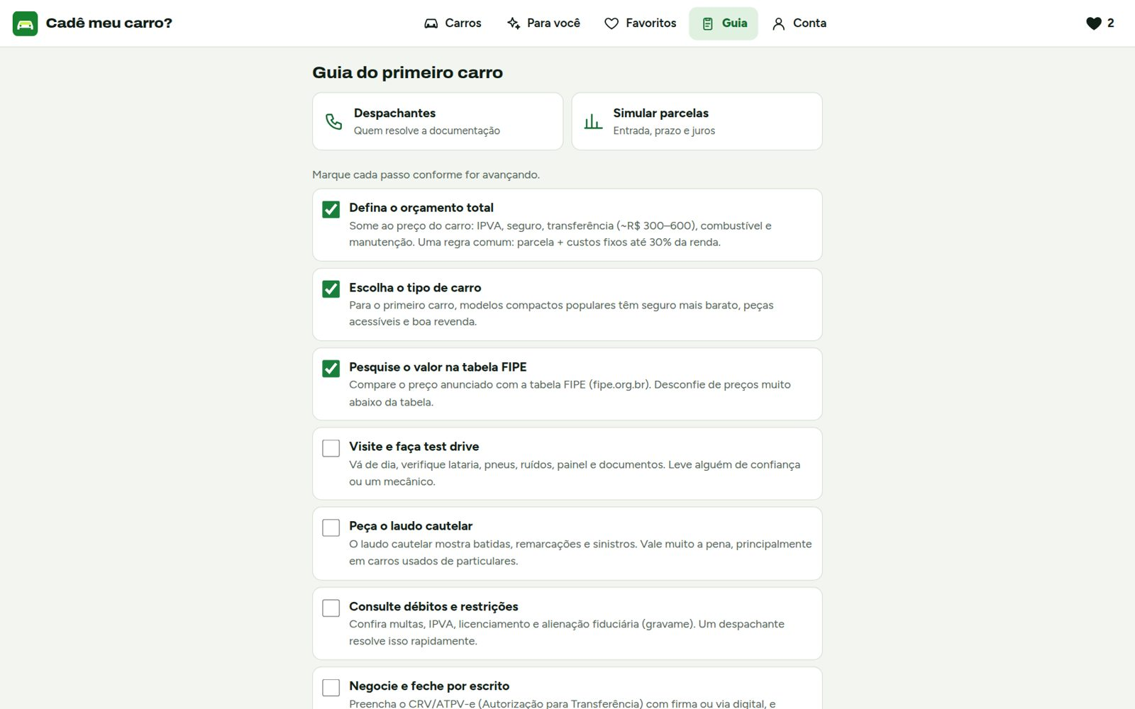
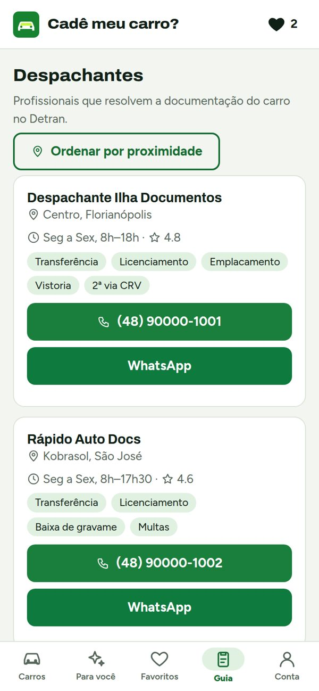
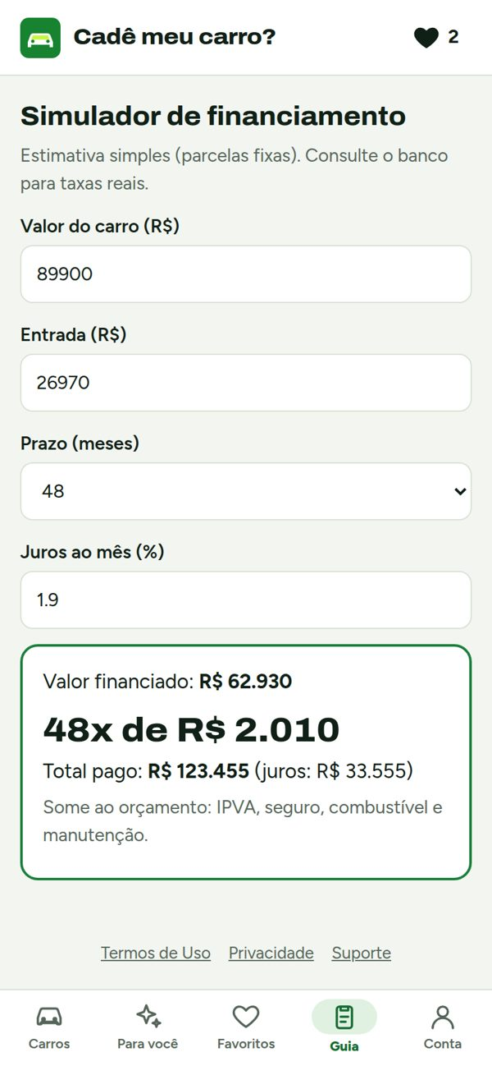
Guia, despachantes e simulador
App do cliente
Por que importa
O primeiro carro assusta. O guia passo a passo, os despachantes próximos e o simulador de parcelas tiram as dúvidas antes da visita.
Notes:
Estas ferramentas atraem o cliente de primeiro carro. O guia tem os passos da compra, do orçamento à transferência, e o cliente marca o que já fez. Os despachantes podem ser ordenados por distância. O simulador mostra a parcela com entrada, prazo e juros, e lembra dos custos de IPVA, seguro e manutenção.

Slide 12
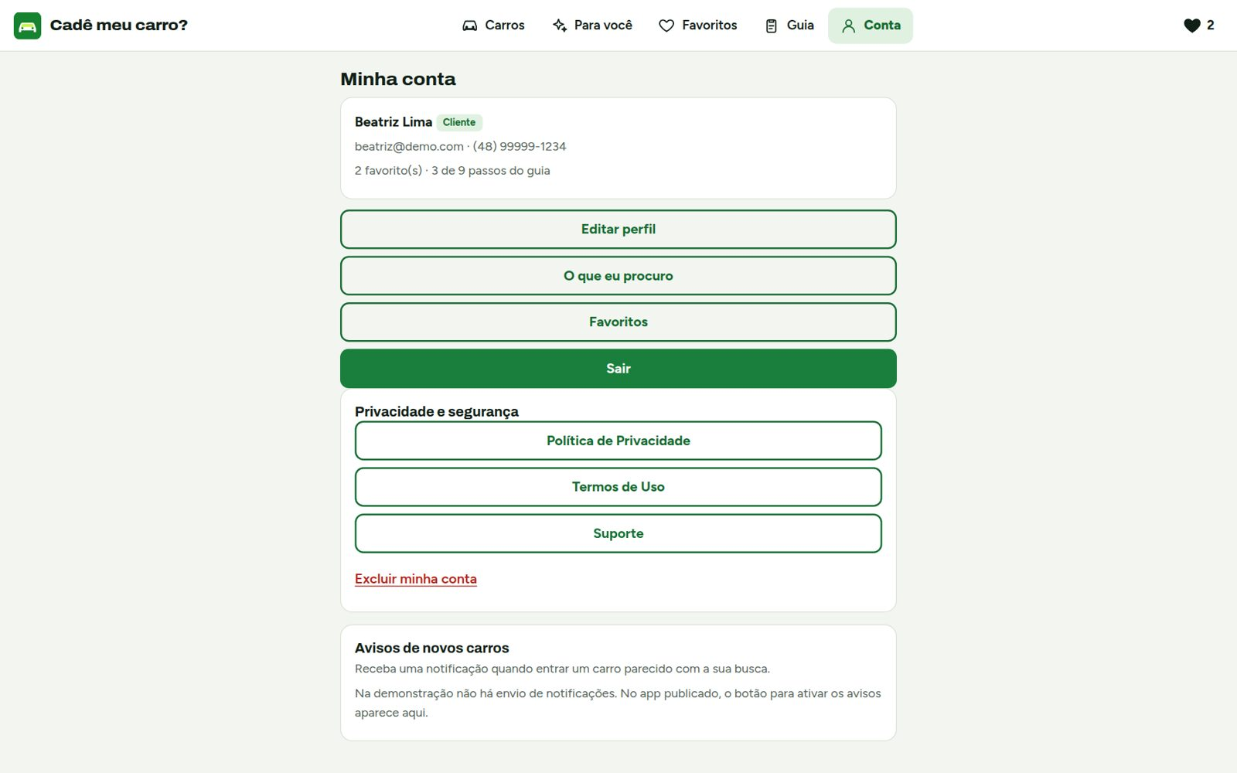
Conta e privacidade nas mãos do cliente
App do cliente
O que a tela mostra
Perfil, busca salva e favoritos
Termos de Uso, Política de Privacidade e Suporte
Garagens ocultadas, com opção de mostrar de novo
Excluir conta, com confirmação
Por que importa
Confiança: o cliente controla os próprios dados e pode sair quando quiser.
Notes:
O cliente pode editar o perfil, rever o que procura, ocultar lojas que não quer ver e excluir a conta pelo próprio app. Os textos legais ainda são minutas e passarão por revisão jurídica antes do lançamento.

Slide 13
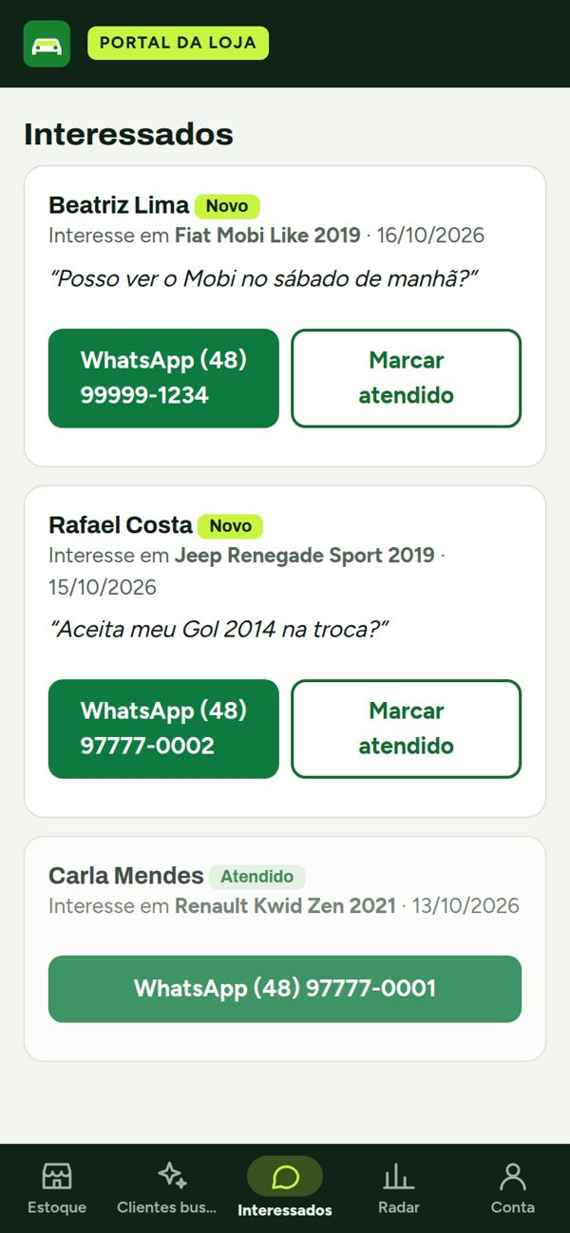
Portal da Loja
Para garagens e lojas de seminovos: estoque, interessados e clientes buscando carros como os seus.
Notes:
Agora o lado da loja. É um portal separado, com endereço e acesso próprios. No celular, o menu fica embaixo; no computador, ao lado.

Slide 14
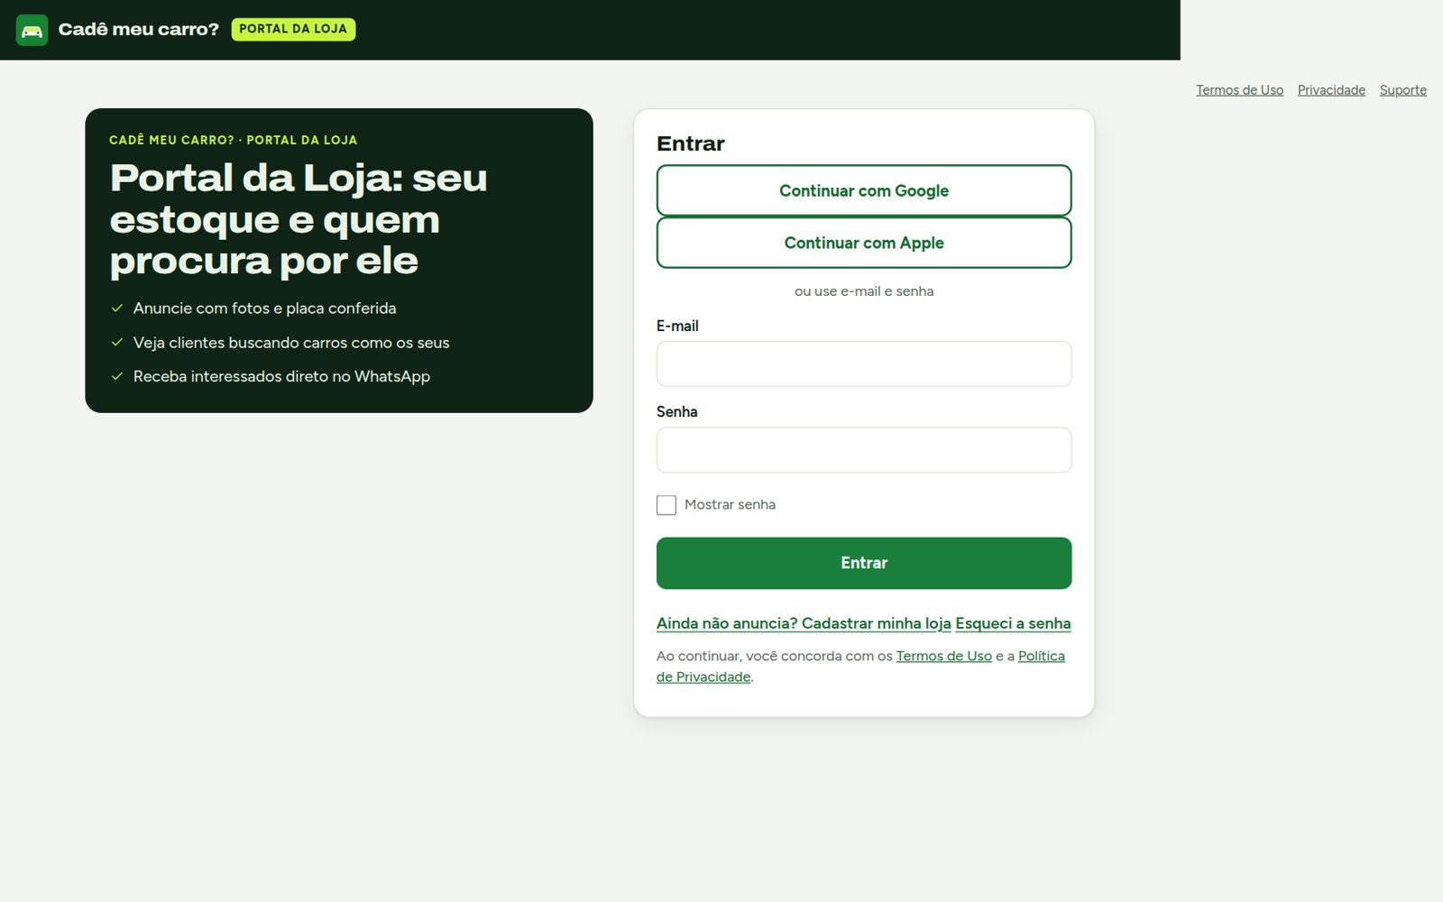
Entrada exclusiva para lojas
Portal da Loja
O que a tela mostra
Login e cadastro só de lojas, separado do app do cliente
Cadastro com nome da loja, CNPJ e WhatsApp
CNPJ validado e aprovação pela equipe antes de anunciar
Por que importa
Só lojas aprovadas anunciam. Isso afasta golpes e anúncios falsos.
Notes:
A loja entra por um endereço próprio. Uma conta de cliente não acessa este portal, e vice-versa. No cadastro pedimos CNPJ e WhatsApp; a equipe analisa antes de liberar os anúncios.

Slide 15
Estoque: anúncios e quem procura por eles
Portal da Loja
O que a tela mostra
Anúncios ativos, interessados novos e buscas compatíveis
Em cada carro: quantos clientes procuram algo parecido
Status ativo, pausado ou vendido, editar e ver o anúncio público
Por que importa
A loja vê a demanda por carro, não só as visitas.
Notes:
O painel mostra a saúde do estoque. O número mais importante é quantos clientes procuram algo parecido com cada carro, sem identificar ninguém. O lojista pausa, edita ou marca como vendido em um toque.

Slide 16
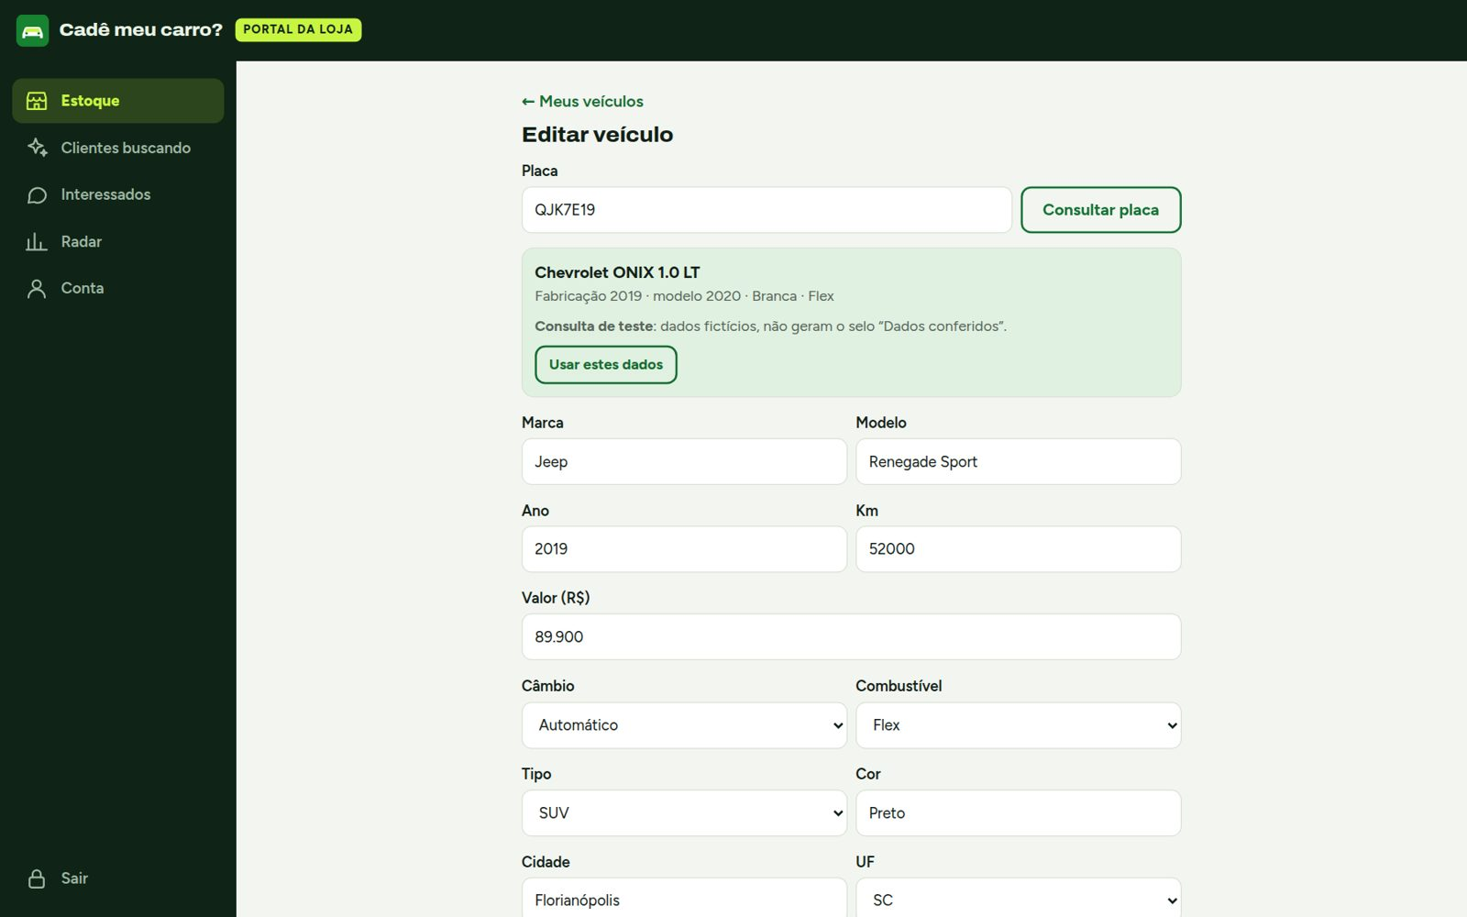
Anunciar com a placa
Portal da Loja
O que a tela mostra
Consulta pela placa preenche marca, modelo, ano, cor e combustível
Até 6 fotos, com tamanho mínimo e formato conferidos
Selo "Dados conferidos" quando o anúncio bate com o registro
Por que importa
Menos digitação para a loja e mais confiança para o cliente.
Notes:
A placa fica privada: o público não a vê. A consulta preenche os dados e, quando tudo bate com o registro, o anúncio ganha o selo Dados conferidos. Hoje a consulta funciona em modo de teste; a consulta real depende de contratar um provedor de dados de placa.

Slide 17
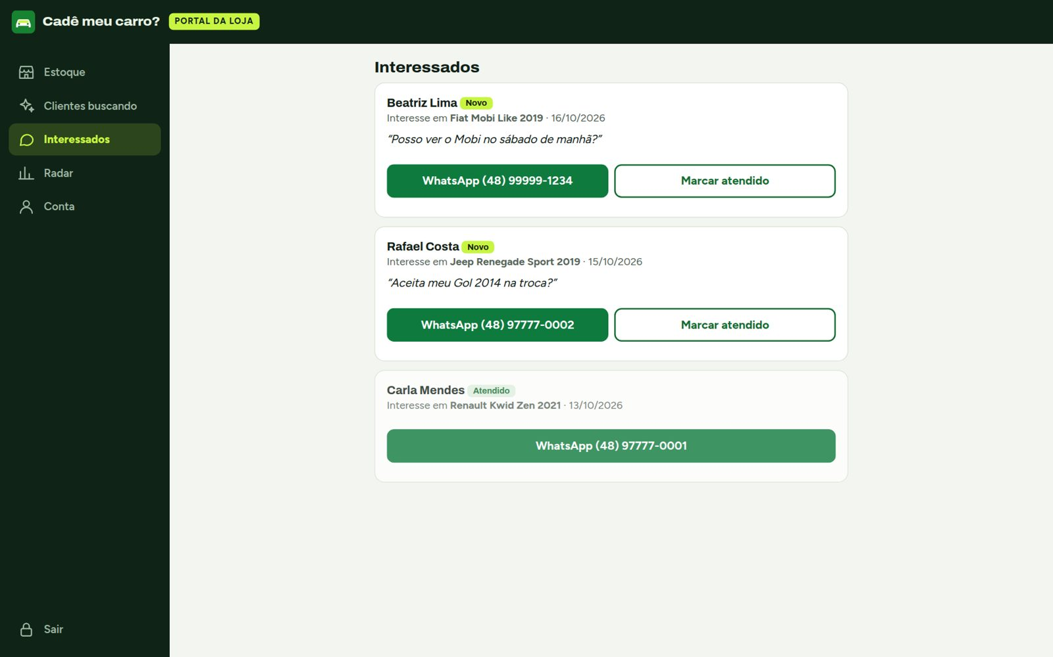
Interessados direto no WhatsApp
Portal da Loja
O que a tela mostra
Nome, carro de interesse, data e mensagem do cliente
Botão de WhatsApp com mensagem pronta
Marcar como atendido para organizar o dia
Por que importa
O cliente que tocou em "Tenho interesse" chega pronto para conversar.
Notes:
Cada interesse chega com o nome do cliente, o carro e a mensagem. O botão abre o WhatsApp com uma mensagem pronta. Os novos ficam no topo, e o lojista marca como atendido.

Slide 18
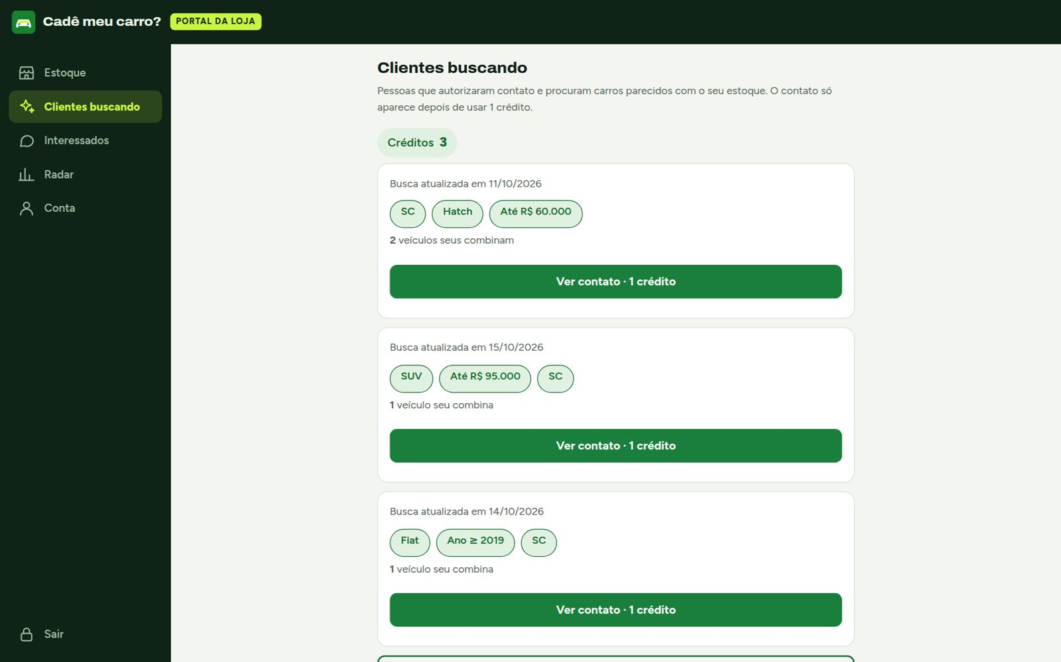
Clientes buscando: o lead antes do anúncio
Portal da Loja
O que a tela mostra
Buscas de clientes que autorizaram contato e combinam com o estoque
Quando a busca foi atualizada e quantos carros combinam
Contato liberado com 1 crédito
Por que importa
É o diferencial do produto: a loja encontra o cliente, não só o contrário.
Notes:
Aqui a loja vê quem procura carros parecidos com os dela, sem nome nem telefone. Para ver o contato, usa um crédito. Os créditos vêm do plano ou são concedidos pela equipe. Só aparecem clientes que autorizaram.

Slide 19
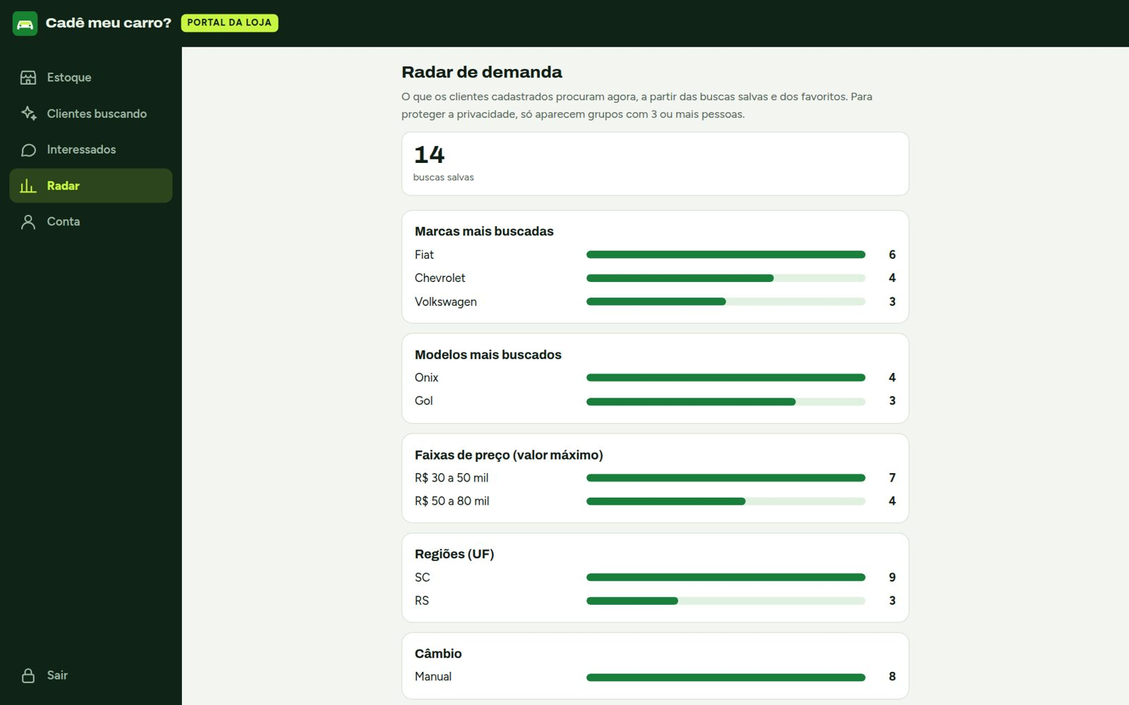
Radar: o que a região procura
Portal da Loja
O que a tela mostra
Marcas, modelos, faixas de preço e estados mais procurados
Dados agregados de buscas salvas
Grupos com menos de 3 pessoas não aparecem
Por que importa
Ajuda a decidir o que comprar para o estoque, sem expor ninguém.
Notes:
O radar mostra a demanda agregada da região. Para proteger a privacidade, um grupo só aparece com pelo menos 3 pessoas. É uma ferramenta de compra de estoque para o lojista.

Slide 20
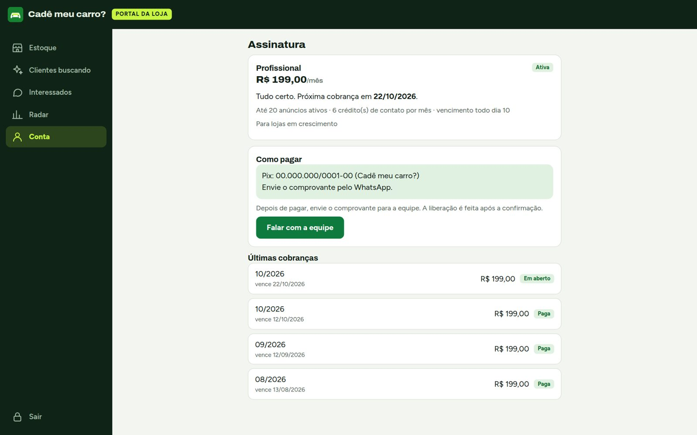
Assinatura e cobranças da loja
Portal da Loja
O que a tela mostra
Plano, valor e próxima cobrança
Instruções de pagamento e histórico de cobranças
Avisos de teste, atraso e carência
Por que importa
Transparência: a loja sabe o que paga e quando.
Notes:
O lojista acompanha a própria assinatura. Os valores dos planos ainda serão definidos; na demonstração eles são fictícios. Se a mensalidade atrasar além da carência, os anúncios saem do ar até a regularização.

Slide 21
Administração
Para a equipe do produto: aprovar lojas, cuidar das assinaturas e tratar denúncias.
Notes:
Por fim, a administração. É um terceiro portal, só para a equipe, que também não aparece para clientes nem lojas.

Slide 22
Garagens: aprovação e créditos
Administração
O que a tela mostra
Lojas pendentes no topo, com CNPJ e WhatsApp
Aprovar, suspender ou voltar para pendente
Conceder créditos avulsos
Por que importa
É o filtro de qualidade: só entra quem foi conferido.
Notes:
A equipe vê cada loja, com CNPJ, telefone, créditos e situação da assinatura. Lojas novas aparecem primeiro, para aprovação.

Slide 23
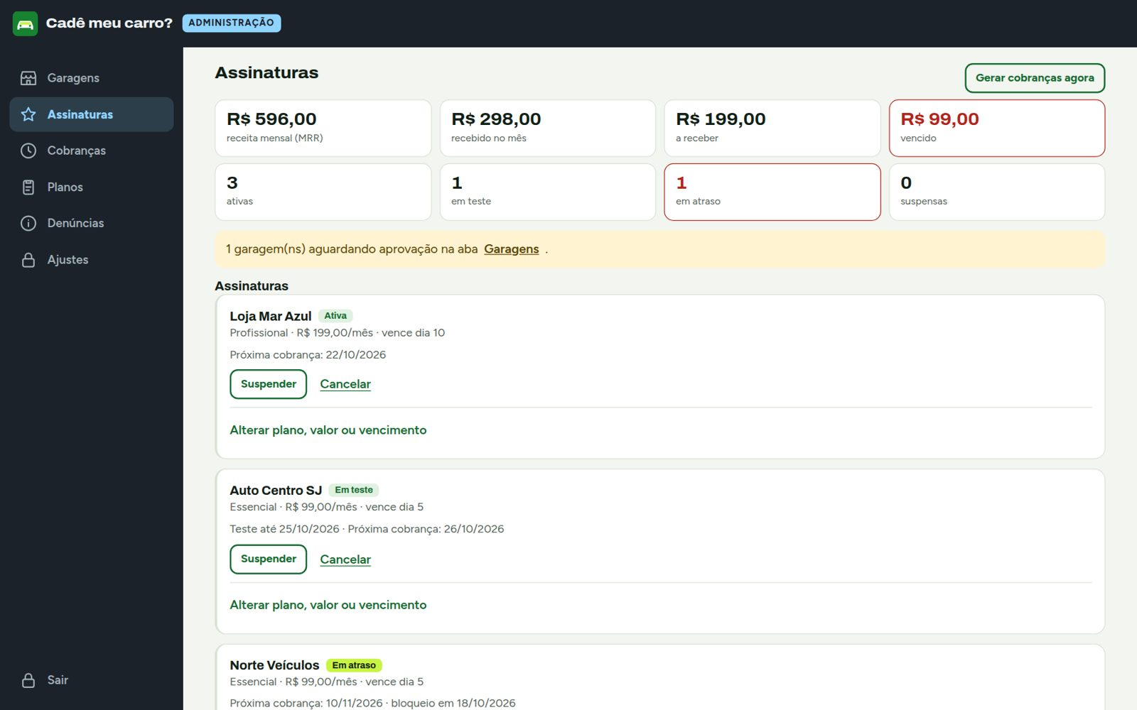
Assinaturas: receita e inadimplência
Administração
O que a tela mostra
Receita mensal recorrente e totais por situação
Lojas em teste, ativas, em atraso, suspensas e cortesias
Gerar cobranças do período
Por que importa
A saúde do negócio em uma tela.
Notes:
O resumo mostra a receita mensal recorrente e o que está a receber ou vencido. As cobranças são geradas automaticamente todo dia; o pagamento é registrado manualmente pela equipe.

Slide 24
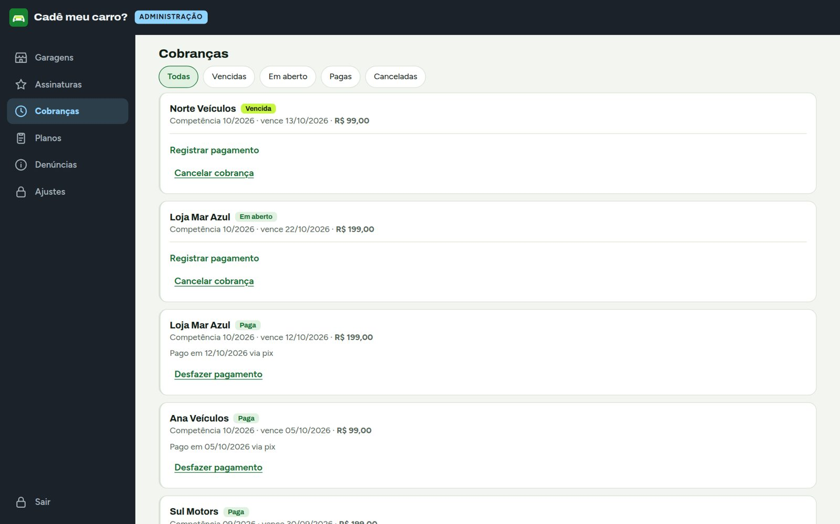
Cobranças: baixa e controle
Administração
O que a tela mostra
Filtros por situação: vencidas, em aberto, pagas, canceladas
Registrar pagamento com forma e data
Desfazer pagamento ou cancelar cobrança
Por que importa
Controle simples enquanto a cobrança automática não é ativada.
Notes:
Hoje o recebimento é por Pix ou boleto e a baixa é manual. Ao registrar o pagamento de uma loja em atraso, ela volta a ficar ativa. A cobrança automática por cartão ou Pix está no roadmap.

Slide 25
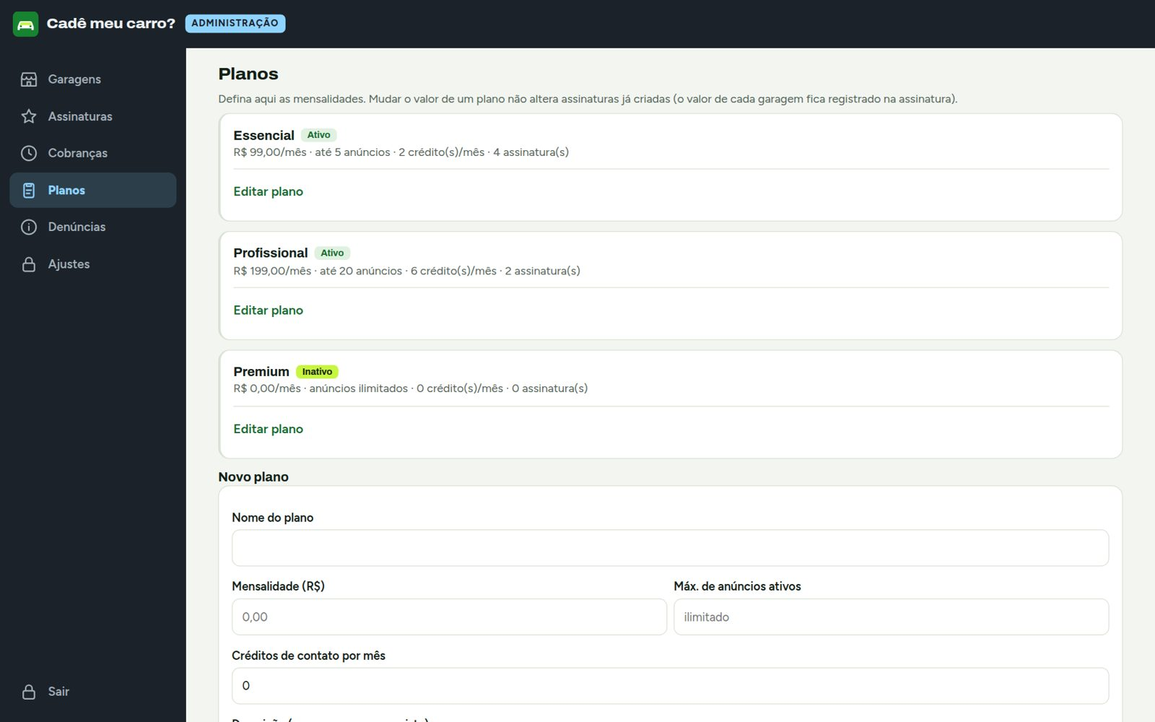
Planos e ajustes de cobrança
Administração
O que a tela mostra
Planos com mensalidade, limite de anúncios e créditos por mês
Ativar ou desativar planos
Instruções de pagamento e dias de carência nos ajustes
Por que importa
Os preços são definidos pela equipe, sem mexer no código.
Notes:
A equipe define os planos e os valores. Mudar o valor de um plano não altera assinaturas que já existem. Os ajustes guardam as instruções de pagamento e a carência antes do bloqueio.

Slide 26
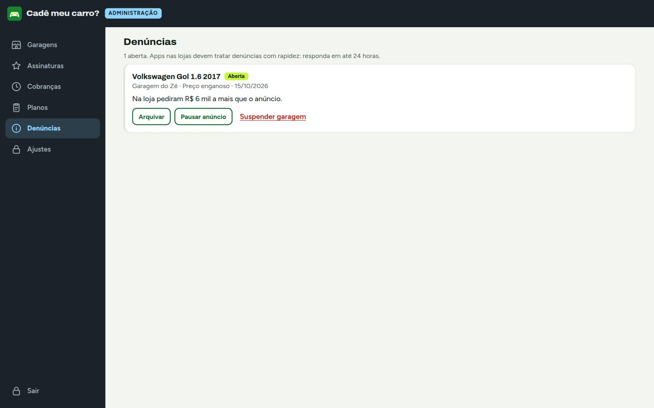
Denúncias: resposta rápida
Administração
O que a tela mostra
Denúncias abertas com motivo, anúncio e loja
Arquivar, pausar o anúncio ou suspender a loja
Contagem de denúncias abertas por loja
Por que importa
Golpe se combate com resposta rápida. A meta é responder em até 24 horas.
Notes:
O cliente denuncia um anúncio pelo app e a equipe decide aqui. Suspender a garagem tira todos os anúncios dela do ar.

Slide 27
Segurança e privacidade desde o início
✓
✓
✓
Portais isolados
Cada perfil só vê as próprias telas; conta de outro perfil é barrada.
Dados por perfil
O banco entrega a cada um só o que é dele.
Consentimento
A loja só vê quem autorizou o contato.
✓
✓
✓
Placa privada
Usada só para conferir o anúncio; o público não vê.
Moderação
Denúncia, ocultar loja e suspensão de anunciantes.
Exclusão de conta
O cliente apaga a conta pelo próprio app.
Notes:
Antes da proposta, reforce a confiança. Os três portais são separados, os dados são protegidos por perfil no banco e o lead só existe com consentimento. Os Termos e a Política de Privacidade passarão por revisão jurídica antes do lançamento.

Slide 28
Piloto gratuito para as primeiras lojas
1 Cadastrar a loja e 5 carros hoje, em 10 minutos
2 Receber interessados e clientes buscando no WhatsApp
30 a 60 dias, cadastro feito junto e preço de lançamento travado para quem entrar agora
3 No fim do teste, decidir com base nos resultados
Notes:
Feche com o pedido: "Posso cadastrar sua loja agora, com 5 carros?". As condições exatas do piloto são combinadas na visita. Deixe o folder com o lojista e anote o WhatsApp dele.

